Slide 1
IK Kongahälla P-13
2019-04-25

Slide 2
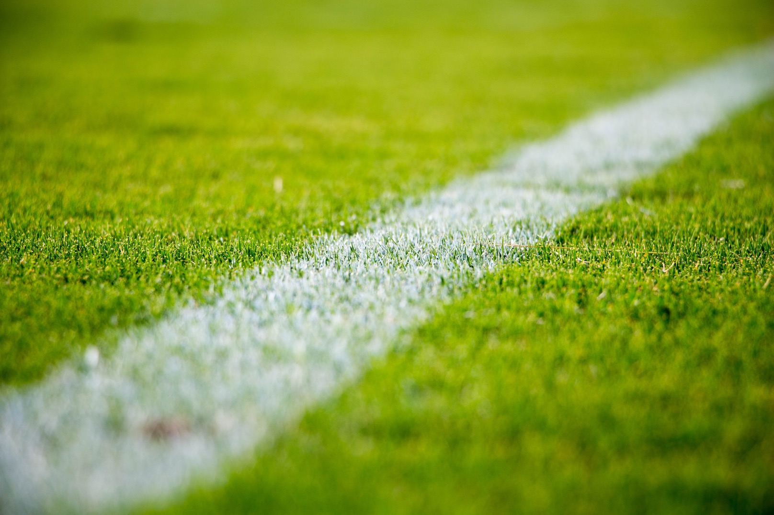
Agenda
Presentation stab
Allmänt IK Kongahälla
Träningsupplägg
Föräldraengagemang
Träningstider
Cuper/Sammandrag
Kläder
Kontaktvägar

Slide 3
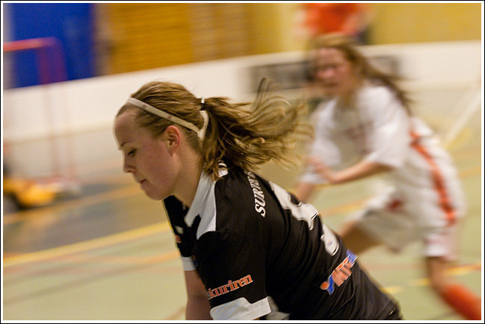
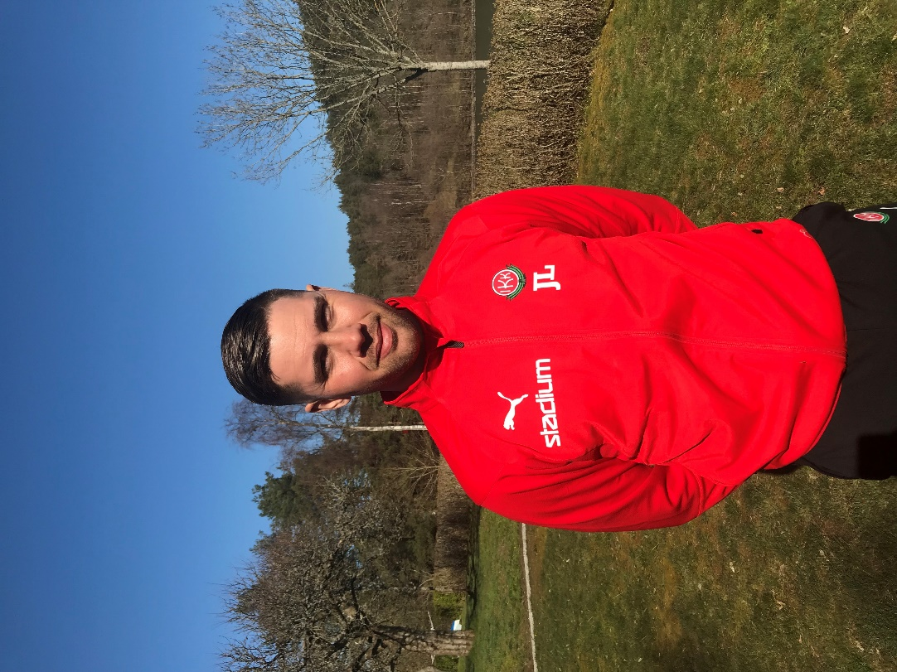
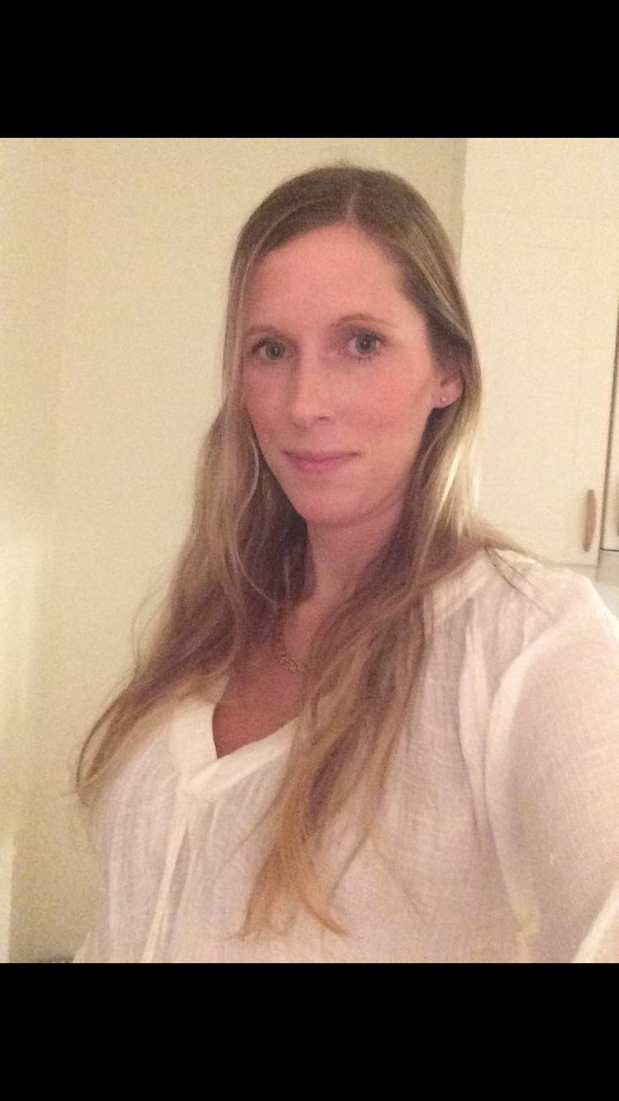
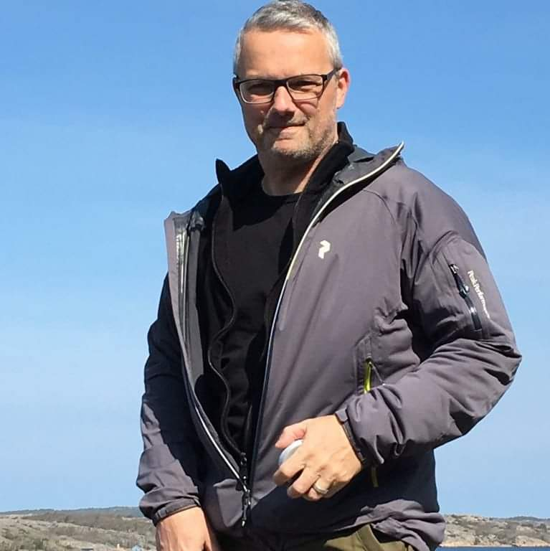
Staben

Slide 4
Tolerans, glädje och gemenskap
Vår Värdegrund "IKK-tanken" genomsyras av att alla människor i och runt föreningen känner tolerans, glädje och gemenskap.
Tolerans : Vi uppträder alltid med stil, vilket innebär att vi uppträder sportsligt mot alla människor vi stöter på i föreningslivet. Vi strävar efter att förstå och tolerera den enskilda individen.
Glädje : Genom att ha roligt och en positiv inställning, kommer vi utvecklas tillsammans och få fina upplevelser både på och utanför planen.
Gemenskap : Vi är alla kompisar och vårt intresse för fotbollen skapar klubbkänslan i IK Kongahälla. Tillsammans skapar vi en vi-känsla som ger oss självförtroendet att utvecklas.
Föreningens medlemmar är aktivt medvetna om "IKK-tankens" betydelse och agerar ständigt efter den. Detta leder till att vi får en bättre sammanhållning och en roligare tid tillsammans i vår fotbollsklubb.
IKKs värdegrund
Filosofi och träning

Slide 5
Ingen form av så kallad toppning. Deltagande baseras på träningsflit och utifrån grundtanken att alla ska vara med.
Aktivt arbete med likarättbehandling.
Ledare ska uppträda som föredöme och ge ungdomarna en positiv utbildning.
Föräldrar ska uppträda som föredöme i samband med träning och match.
Spelare ska uppträda sportsmannamässigt på och vid sidan av planen.
Föreningen ska motarbeta all form av mobbning, sexism och rasism.
Föreningen ska vara ansluten till Riksidrottsförbundets regler mot sexuella övergrepp.
Ingen form av användande av otillåtna prestationshöjande medel ska förekomma inom föreningens lag.
Stiftelsen Dunross
Filosofi och träning

Slide 6
Från dokument ”Riktlinjer för föräldrar och spelare”
Önskemål till föräldrar:
Anmäla i god tid till tränaren när ditt barn inte kan vara med på match eller träning.
Ser till att ditt barn kommer i tid till samlingar för träning och match.
Ser till att ditt barn har med sig rätt utrustning så som: rätt kläder, skor, vattenflaska, benskydd
Inget gnäll på domare, spelare eller motståndare vid match.
Vi hejar och stöttar vårt lag, så väl i medgång som motgång.
Ställer upp på de allmänna göromål som finns i laget.

Slide 7
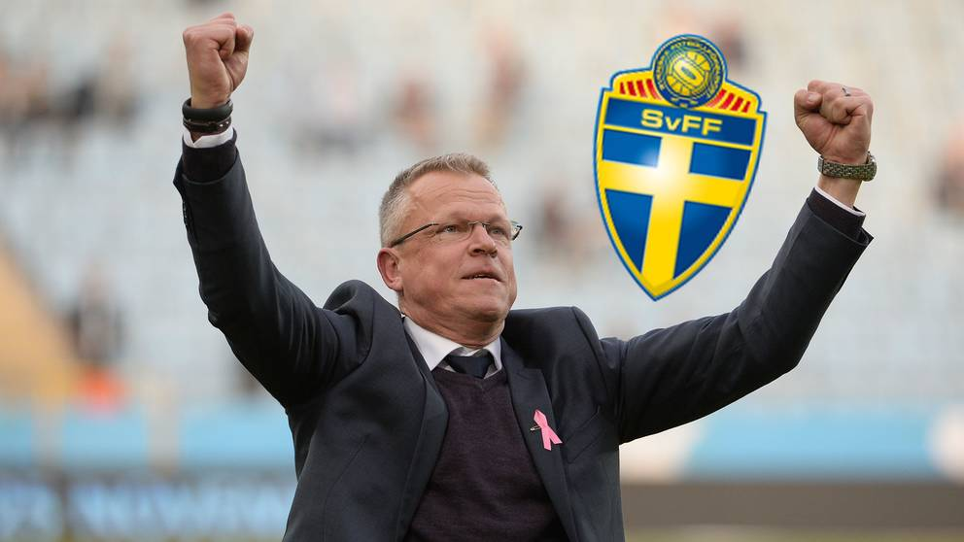
Träningsupplägg

Slide 8
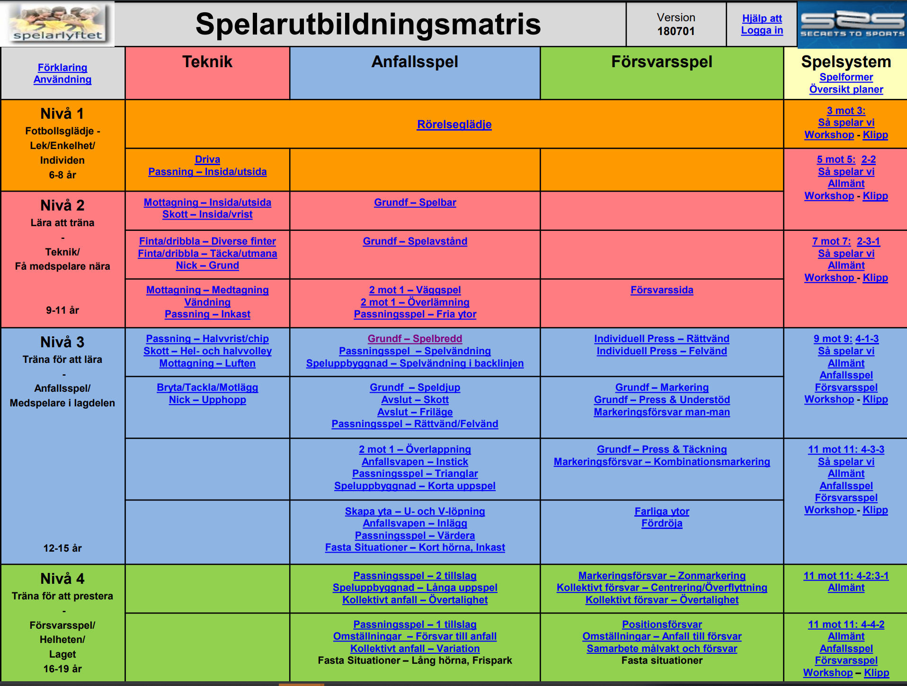

Slide 9
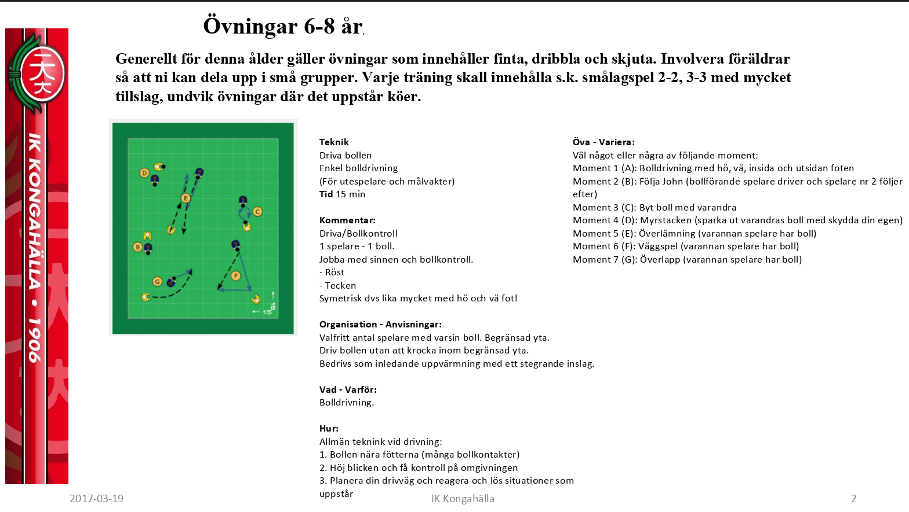
Exempel på träningsupplägg och våra viktigaste grunder

Slide 10
Swante – Komplettera gärna med det du sa igår gällande föräldraengagemang, det var bra ☺
2019 har vi:
2-3/11 – Bilab Säsongsavrundare
- Bemanning Kiosk/grill
15/6 – Inmarsch på A-lags match med herrarna och spel i halvlek.
Vi kommer att behöva hjälpas åt med diverse olika uppgifter och uppdrag både på plan och runtom!
Föräldraengagemang

Slide 11
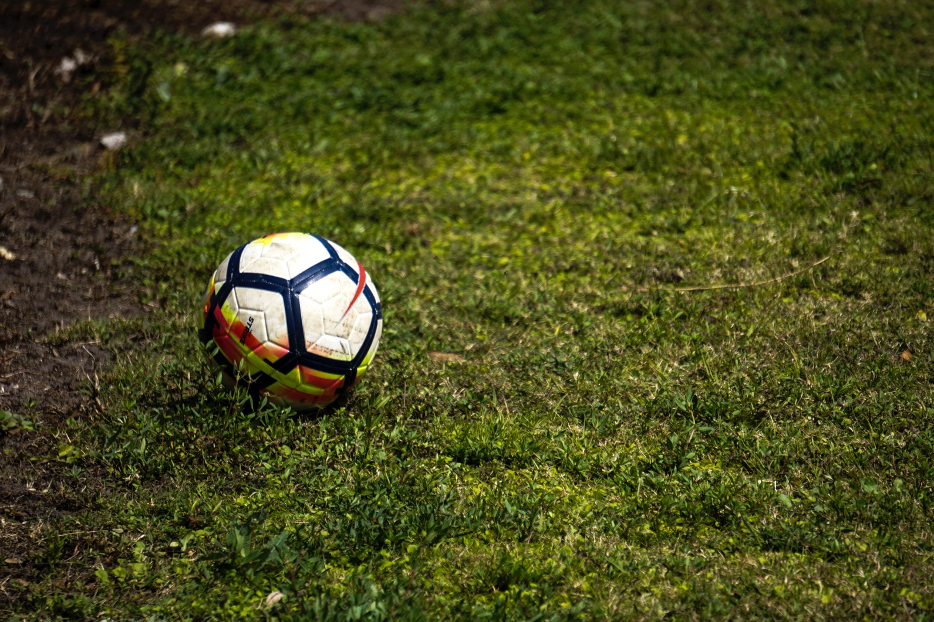
Träningstider
Vi är på Kongevi tills att Skarpe Nord är klart
Lördagar kl.10-11.30
Vi hoppas att Skarpe Nord är klart i slutet av april
Tisdag & Torsdag 17.30-19.00
Vi kommer att dela plan tillsammans med F 12/13 där vi har tillgång till en sarg var.
Träningstider

Slide 12
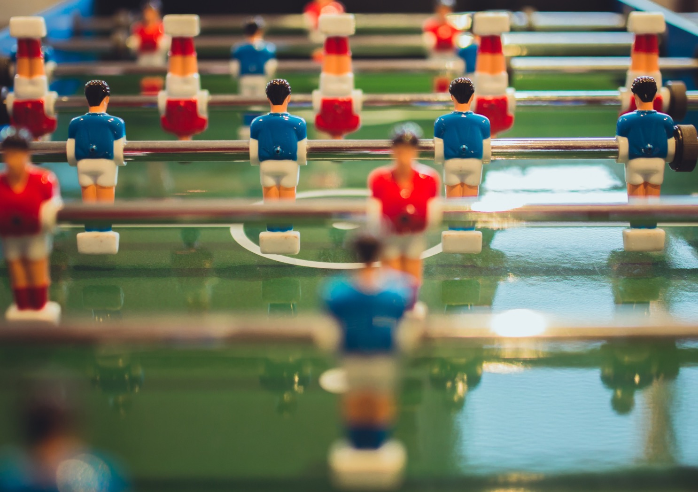
Sammandrag
Vi har anmält laget till första sammandraget.
Romevi – 4 Maj kl. 9.00-12.00.
Kärnavallen – 18 Maj kl. 9.00-12.00
Ytterns IP – 21 September kl.9.00-12.00
Vimmervi IP – 5 Oktober kl.9.00-12.00
Samling kör vi alltid på Kongevi 1h och 15 min innan matchstart.
Serispel

Slide 13
Sammandrag
Speltid: På sammandragen kommer 4 matcher/lag genomföras vid varje tillfälle. Matchtiden är 4*3 min/match.
Regler: Finns i ”3 mot 3”-häftet. Häftet återfinns på följande länk: https://fogis.se/barn-ungdom/nya-nationellaspelformer/sammanfattning-av-spelformerna/
Spelyta: 15*10 meter omgiven med sarg.
Boll: Storlek 3
Antal spelare: Rekommenderat antal spelare/match: 6 st (3 +3 avbytare). För att alla skall få likgiltig speltid låt 3 spelare byta i pauserna
Domare: Hemmalaget på spelschemat tillsätter lämplig föreningsdomare
Serispel

Slide 14
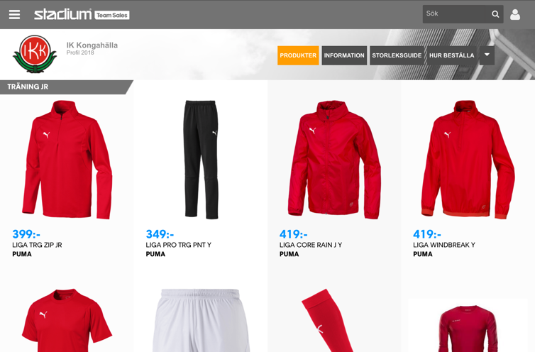
Utrustning
På https://www.stadiumteamsales.se/ikk/fotboll finns vår profil. Beställning görs hos Linus på kansliet.
Alla killar måste ha shorts och strumpor för matchspel. Klubben står för matchtröja (lån).
För enhetlighet skulle vi gärna vilja att alla spelare även har overall (tröja + byxor) samt träningströja.
Vi har möjlighet med lagspons - finns det någon som kan ställa upp?
Kläder

Slide 15
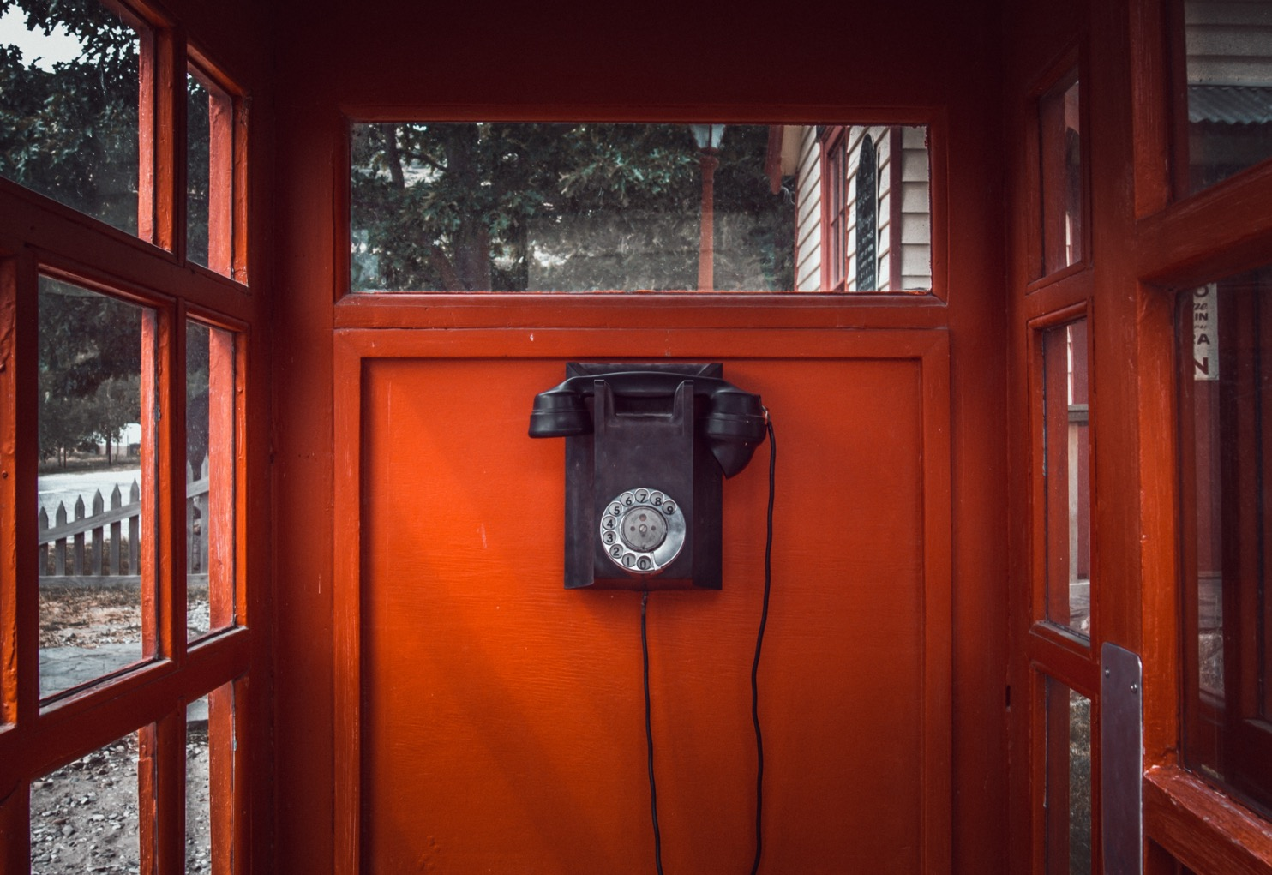
Kontaktvägar
Vi använder laget.se som första kanal.
Anmäl gärna era barn inför träningar och matcher så vet vi hur många som förväntas komma.
Givetvis kan ni alltid ringa, messa eller mejla oss ledare direkt.
Kontaktuppgifter hittar ni på hemsidan
Kontaktvägar

Slide 16
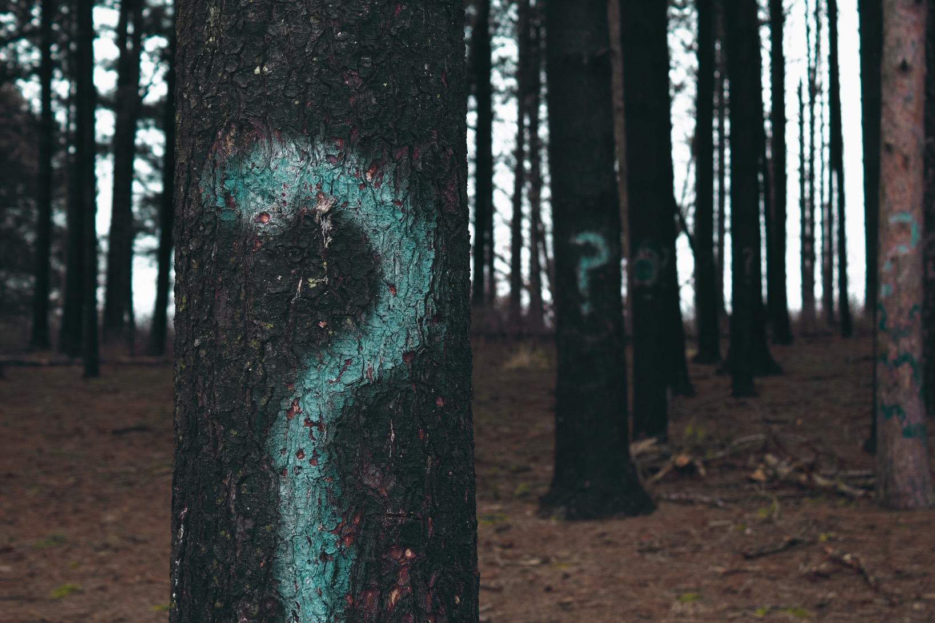
Övrigt/Frågor
Övriga frågor

